Slide 1
WebAppOS .NET izsaukumu adapteris un C# starpkoda ģenerators
Autors: Artis Pauniņš ap19122
Darba vadītājs: Dr. dat. Sergejs Kozlovičs

Slide 2
Kas ir WebAppOS?
WebAppOS ir starpplatformu vide, kas ļauj izsaukt kodu, kas atrodas dažādos tīkla mezglos un kas rakstīts dažādās programmēšanas valodās.
WebAppOS operētājsistēmas izsaukumu adapteri ir paredzēti heterogēna koda izsaukšanai (līdzīgi kā “draiveri” ļauj strādāt ar dažādu ražotāju aparatūru).

Slide 3
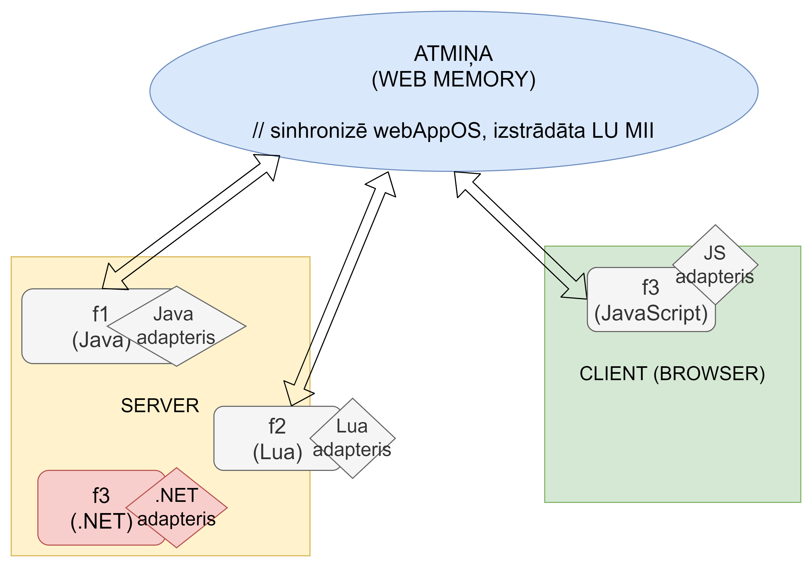

Slide 4
Stāvokļa apraksts
Šobrīd ir izsaukumu adapteri tikai valodām JAVA un lua (vēlamies C# valodai).
RAAPI ir zema līmeņa API (vēlamies augstāku abstrakcijas līmeni).
Nav iespējams strādāt ar tīmekļa atmiņas objektiem kā ar dotas programmēšanas valodas objektiem (vēlamies C# koda ģeneratoru).

Slide 5
Izvirzītie mērķi
Tīmekļa procesora adaptera izstrāde C# un .NET 5.
Augstāka līmeņa (OOP) API izstrāde.
Jaunas valodas gramatikas un kompilatora izstrāde un C# starpkoda ģeneratora izstrāde.
Lai varētu izmantot tīmekļa atmiņas objektus kā C# objektus.
Starpkods izmanto OOP API.
Notes:
Jaunas valodas, kas apraksta datus iekš Tīmekļa atmiņas, gramatikas un kompilatora izstrāde.
WebMemory strukturu vajag aprakstīt, tāpēc veidojam jaunu valodu WAOS C#.

Slide 6
Risinājums kompilatoram un C# koda ģeneratoram
Programmēšanas valodas izvēle – C#. Izmanto .NET 5.
ANTLR4 – WAOS C# gramatikas un kompilatora veidošanai.
Katrai klasei ģenerē savu starpkoda failu.
Pašveidotas datu struktūras jaunkoda informācijas glabāšanai.

Slide 7
WAOS C# sintakse
class className : superClass
{
public Integer _int;
[URL(“dotnet:local:mynamespace.myclass#method”)]
public String _str (String a);
}
association(source:class1<->target:class2)

Slide 8
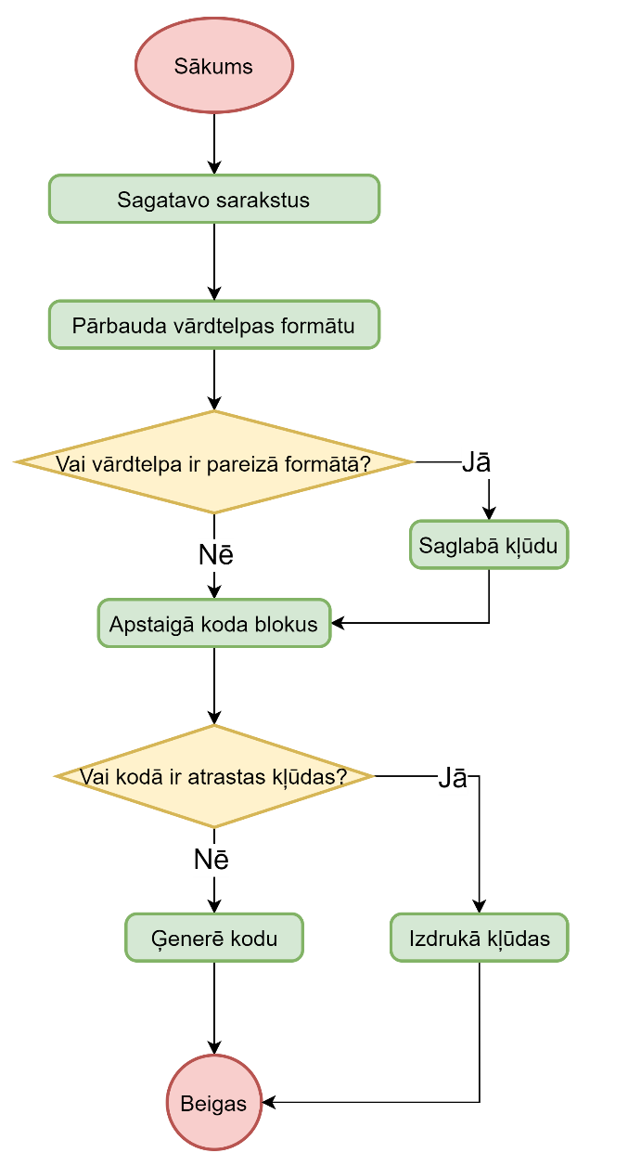
Kompilatora un ģeneratora darbība
Kompilatora tiek veiktas 3 lietas
Pārbauda vārdtelpas (namespace) formātu
Kompilē kodu (iegūst klases, asociācijas, pārbauda koda pareizību)
Ģenerē kodu (ja nav pieļautas kļūdas kodā vai vārdtelpā).

Slide 9
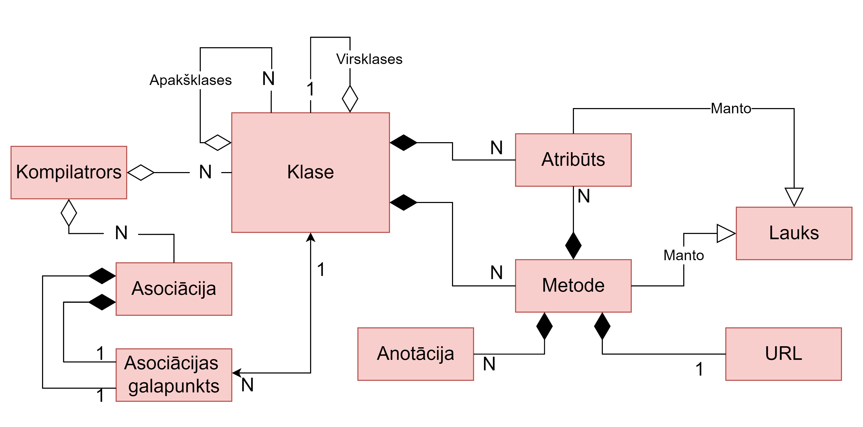
Kompilatora struktūra

Slide 10
Risinājums OOP API
RAAPI – universāla zema līmeņa saskarne, kas nodrošina piekļuvi tīmekļa atmiņai
tīmekļa atmiņa ir in-memory modeļa repozitorijs
LINQ – datu iegūšanai no RAAPI un pārveidošana uz OOP.
Pašveidotas datu struktūras RAAPI informācijas glabāšanai.

Slide 11
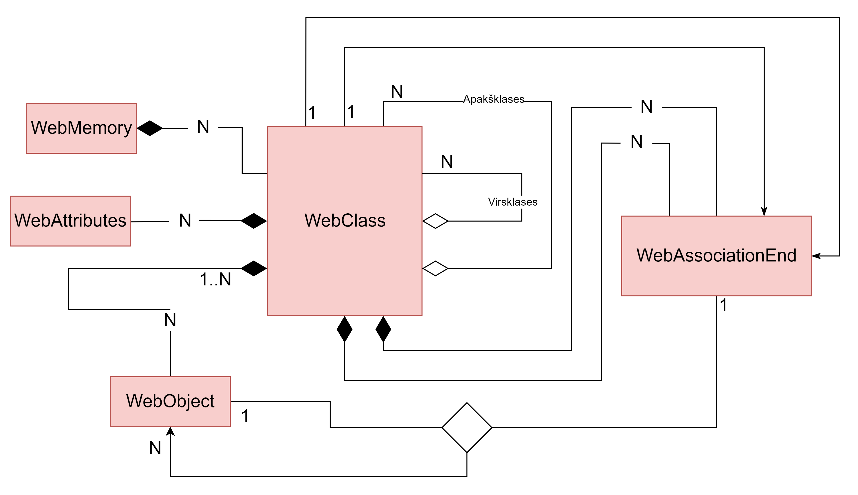
OOP API struktūra

Slide 12
Risinājums adapterim
Refleksija – veids, kā dinamiski piekļūt .NET klasēm, atribūtiem un metodēm. Izmantojam funkciju izsaukšanai.
Katrai funkcijai ir URL
Formāts: protokols:lokācija:ceļš (šobrīd protokols – dotnet, lokācija - local)
Vajadzēja sadalīt URL, tad atrast klasi un izsaucamo metodi, visbeidzot dinamiski izsaukt klases konstruktoru un tikai tad izsaukt metodi.

Slide 13
Rezultāti
Ir iespējams veidot C# starpkodu no jaunās valodas koda.
WebAppOS vidē darbojas funkciju izsaukšana un objektu piekļuve, izmantojot izstrādātos rīkus.
Adapteris tiks iekļauts WebAppOS distribūcijā.

Slide 14
Projekta gaita
Projekts strādāja pec spirālveida paradigmas.
Projekta programmkods tika atjaunots GitHub repozitorijā

Slide 15
Darbietilpība
Pieņemts, ka mēnesī varu saražot aptuveni 15 funkcijpunktus
Tika aprēķināts, ka starpkoda ģeneratoram ir aptuveni 21 funkcijpunkts un OOP API ar adapteri – aptuveni 24 funkcijpunkti.
Projekts iekļāvās aptuveni 3.1 cilvēkmēnešos.
Pavisam tika uzrakstītas aptuveni 2700 koda rindiņas.

